Slide 1


Нашите професионални изяви
2021/2022 година
Средно училище „ Владимир Комаров”
Велико Търново
ул.„Бяла Бона ”№ 9, тел. 062/674-974, e-mail: v_komarov@abv.bg

Slide 2

Състезанието по приложна електроника
„Мога и зная как“

Slide 3
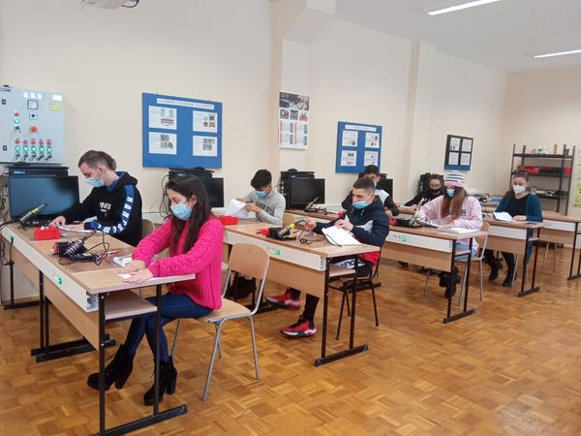
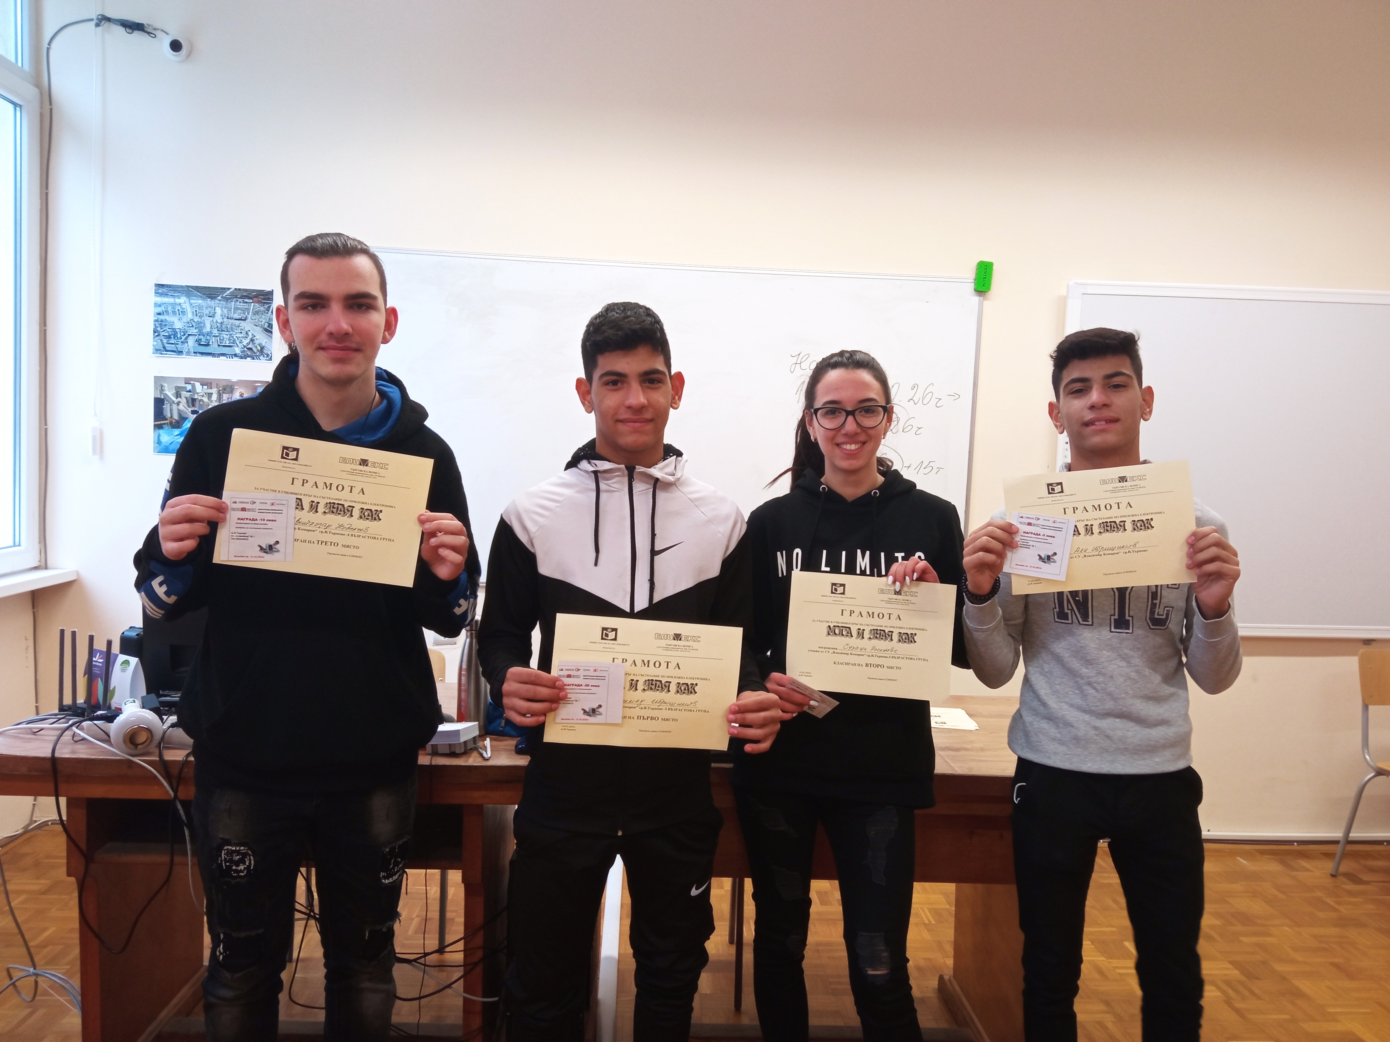
На 24.01.2022г. се проведе училищният кръг на състезанието по приложна електроника „Мога и зная как“ организирано от фирма „Елимекс Инженеринг“ ЕООД.
Усилената подготовка даде резултати и учениците се справиха успешно с възложените задачи. Получиха грамоти за участието си, както и ваучери за продукти от магазини ЕЛИМЕКС.
Участниците от първа възрастова група :
1. Мехмед Ибришимов – 9 клас
2. Сузана Росенова – 10 клас
3. Светлозар Неделчев – 10 клас
4. Али Ибришимов – 9 клас
Първа възрастова група

Slide 4
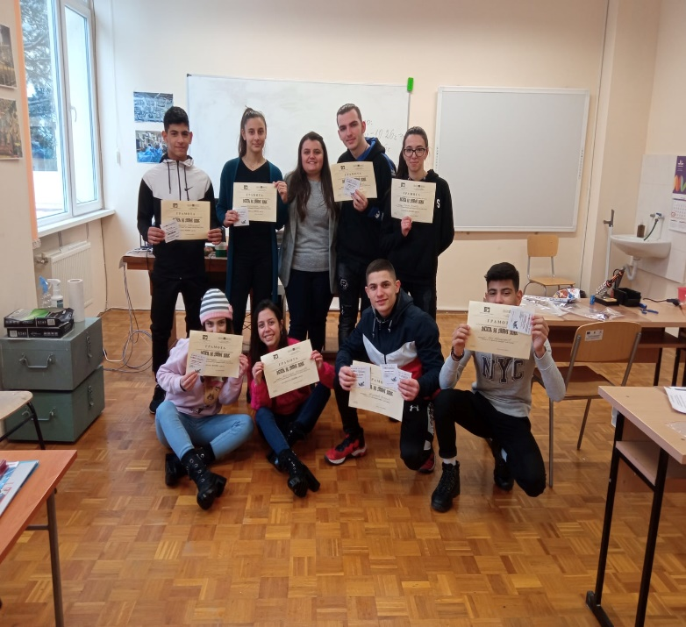
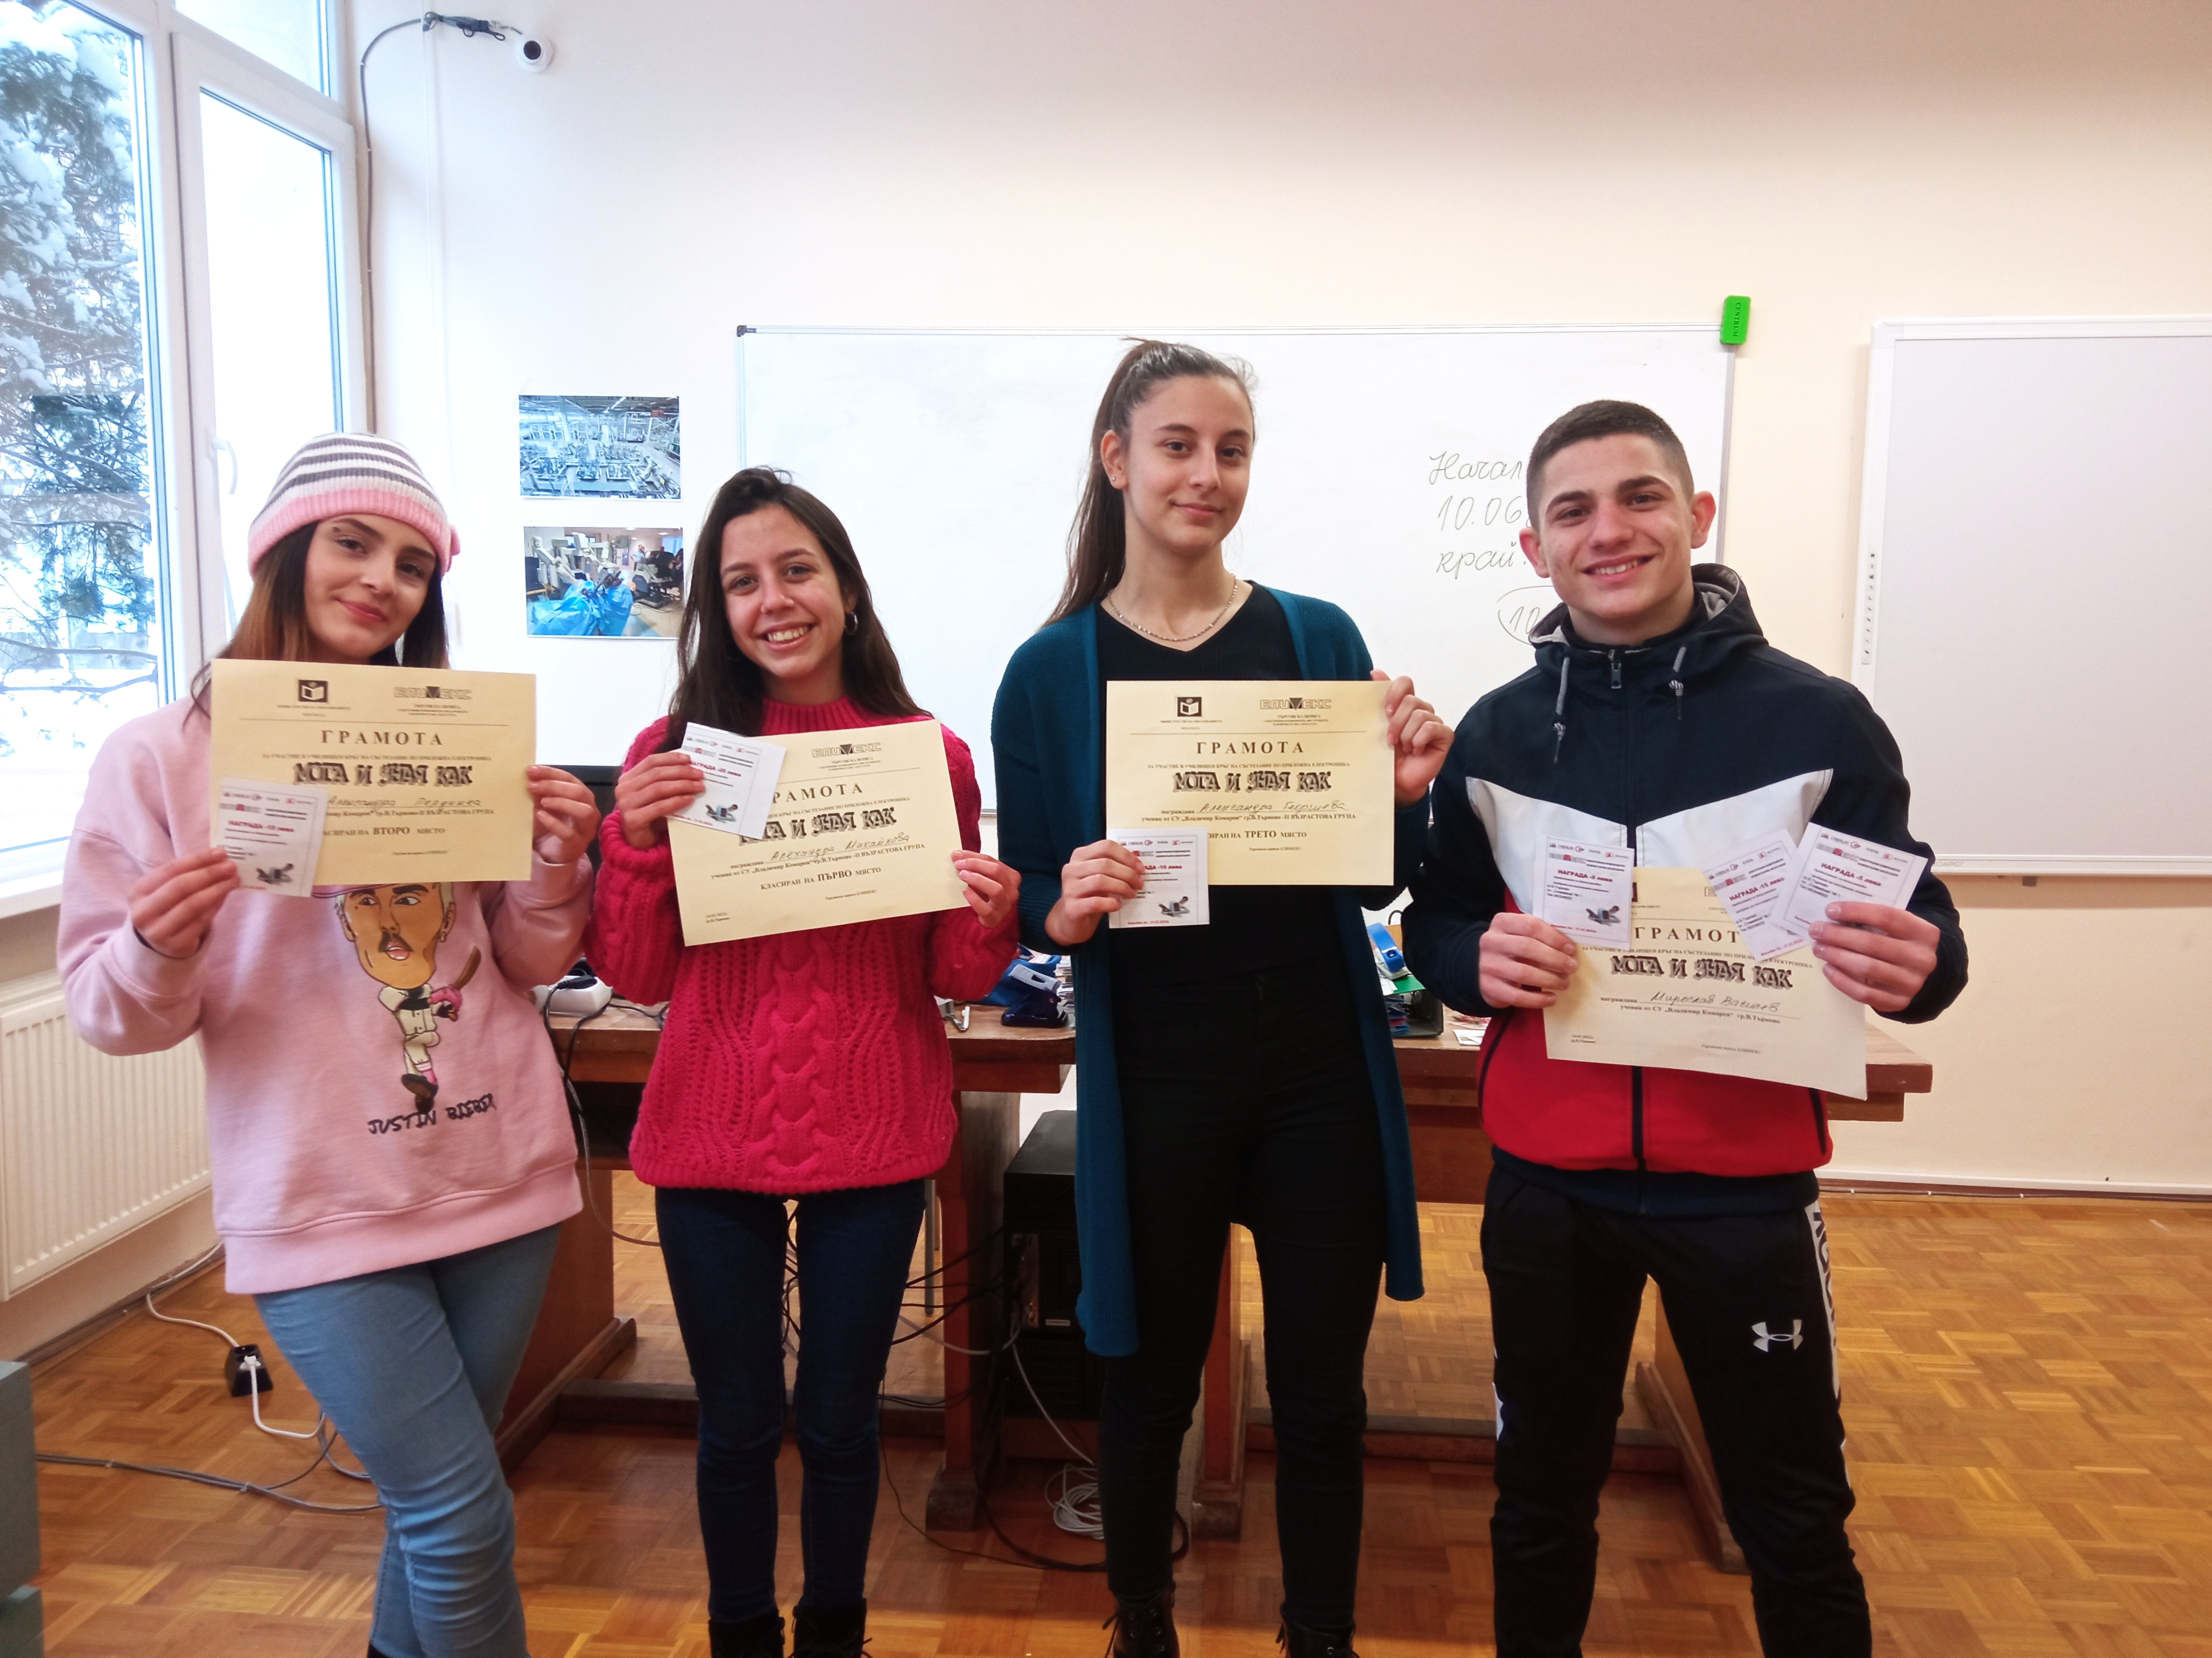
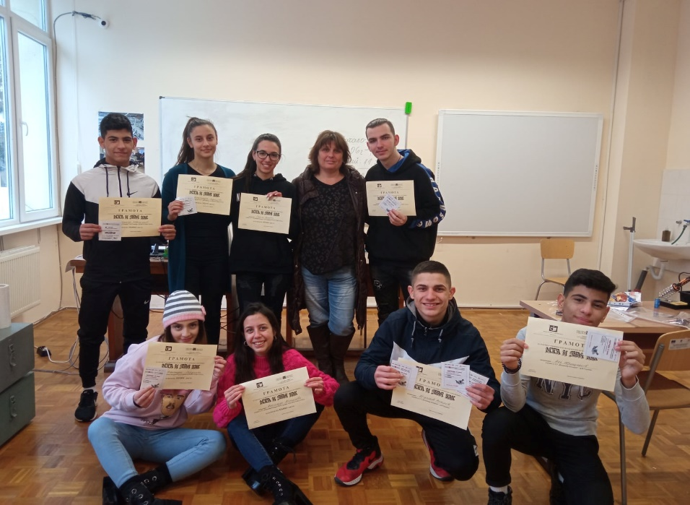
Участниците от втора възрастова група:
1. Алехандра Михайлова – 11 клас
2. Александра-Йордания Пердикеа – 11 клас
3. Александра Георгиева – 11 клас
4. Мирослав Василев – 11 клас
Заедно с техните ръководители : инж. Деница Р. Димитрова и инж. Деница Д. Димитрова ще продължат да работят и да надграждат знанията, уменията и увереността си.
Втора възрастова група

Slide 5
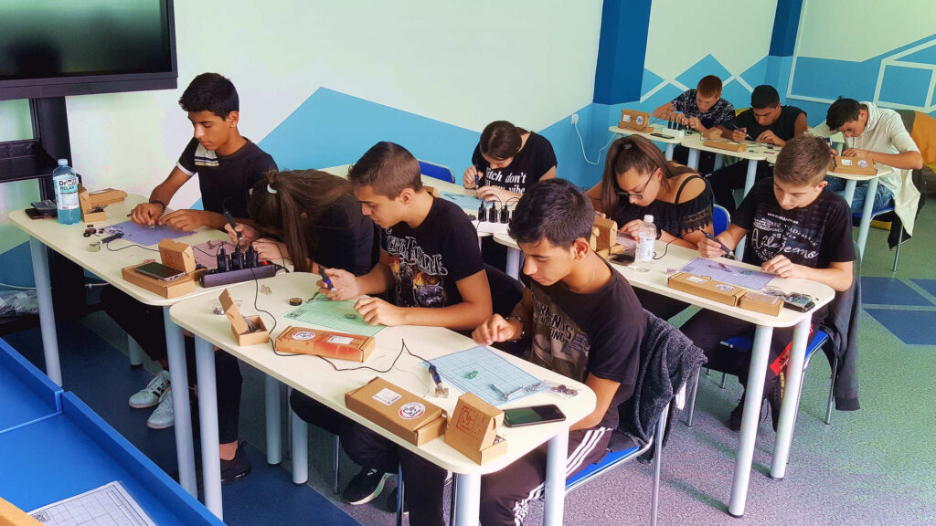

Деветокласници от СУ “Владимир Комаров”
учат по тинузавърски !

Slide 6
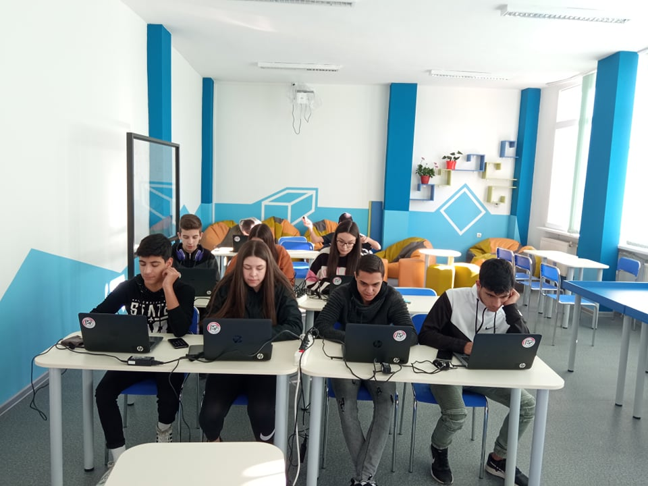
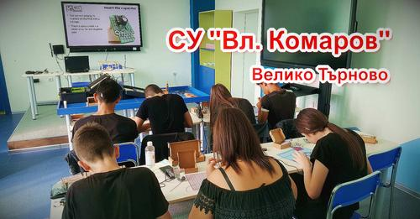
Учениците от 9 клас в СУ “Владимир Комаров”, Велико Търново, започнаха учебната година с нов преподавател. Невен Боянов, основател на платформата за обучение по природни науки и програмиране “Тинузавър”, влиза в клас, за да им предаде своите знания и умения в дисциплината “Компютърно управление”.
Младежите изучават специалност “Автоматизирани системи”. В рамките ѝ те разчитат и използват техническа конструктивна и технологична документация. Измерват основни величини и параметри. Проследяват електрически, пневматични и хидравлични вериги.

Slide 7



Средно училище „ Владимир Комаров”,
Велико Търново
Инициатива „Месец на иновациите“ в Регионално управление на образованието - Велико Търново съвместно с НВУ "В. Левски"

Slide 8
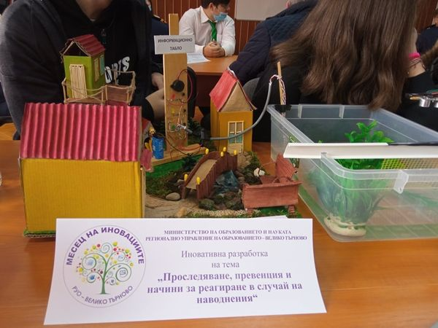
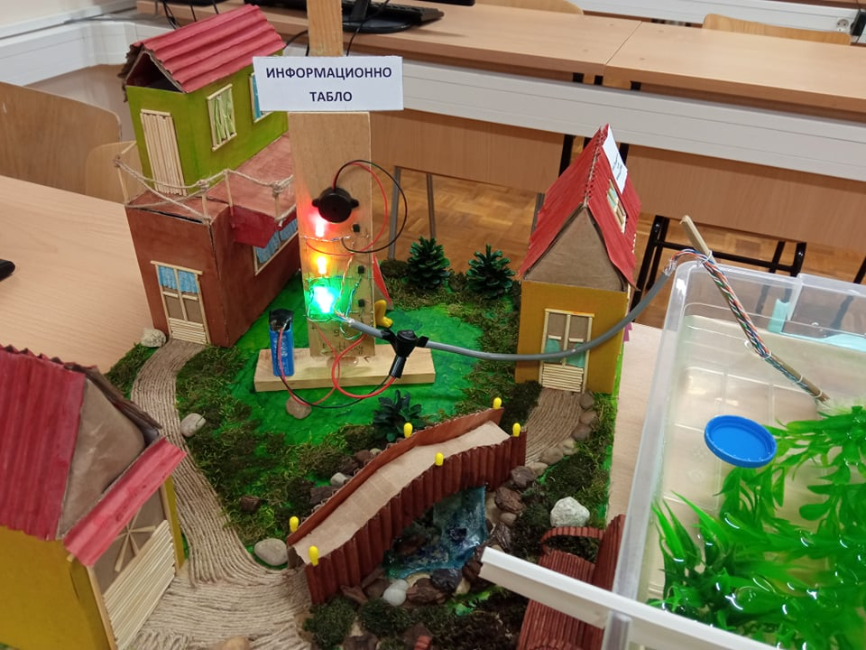
Впечатляващо представяне на иновативен проект „Проследяване, превенция и начини за реагиране в случай на наводнения“ от екипа на Средно училище „ Владимир Комаров”, град Велико Търново.
Инициативата „Месец на иновациите“ в Регионално управление на образованието - Велико Търново се проведе съвместно с НВУ "В. Левски", гр. В. Търново.

Slide 9
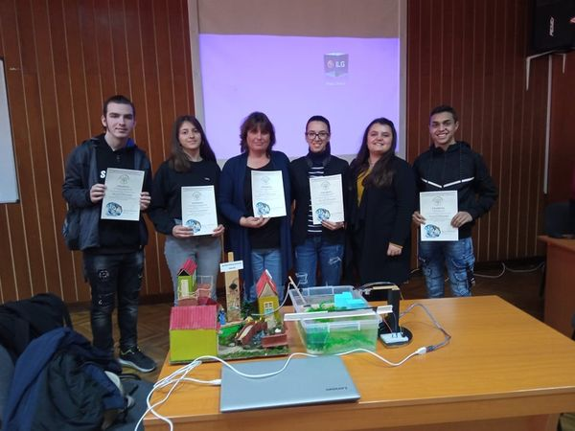
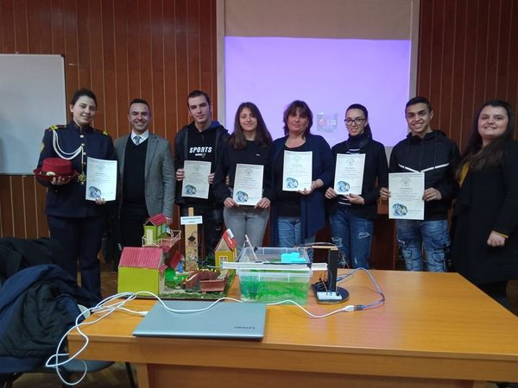
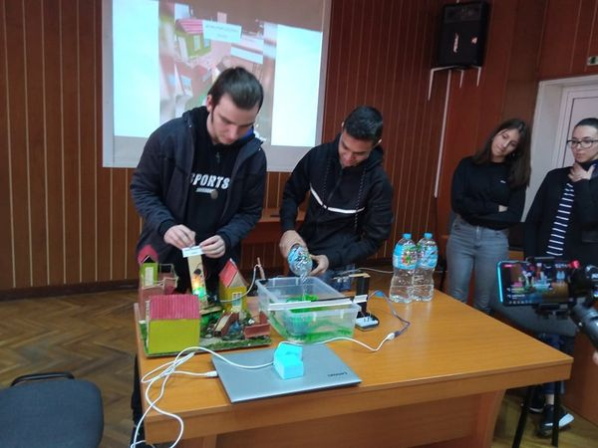
Представянето на нашия проект беше в две части - презентация по темата и демонстрация на действащия макет. Нашите ученици от гимназиален етап: Радослава Р. Дамянова, Асан Ю. Алиев, Сузана Й. Росенова и Светлозар И. Неделчев, водени от техните учители по професионална подготовка инж. Деница Димитрова Димитрова и инж. Деница Руменова Димитрова се представиха достойно и допринесоха за утвърждаване на името и престижа на училището.
Училищното ръководство и учителският екип им пожелават здраве и още много успехи!

Slide 10

Пролетна академия “STEM работилница“

Slide 11
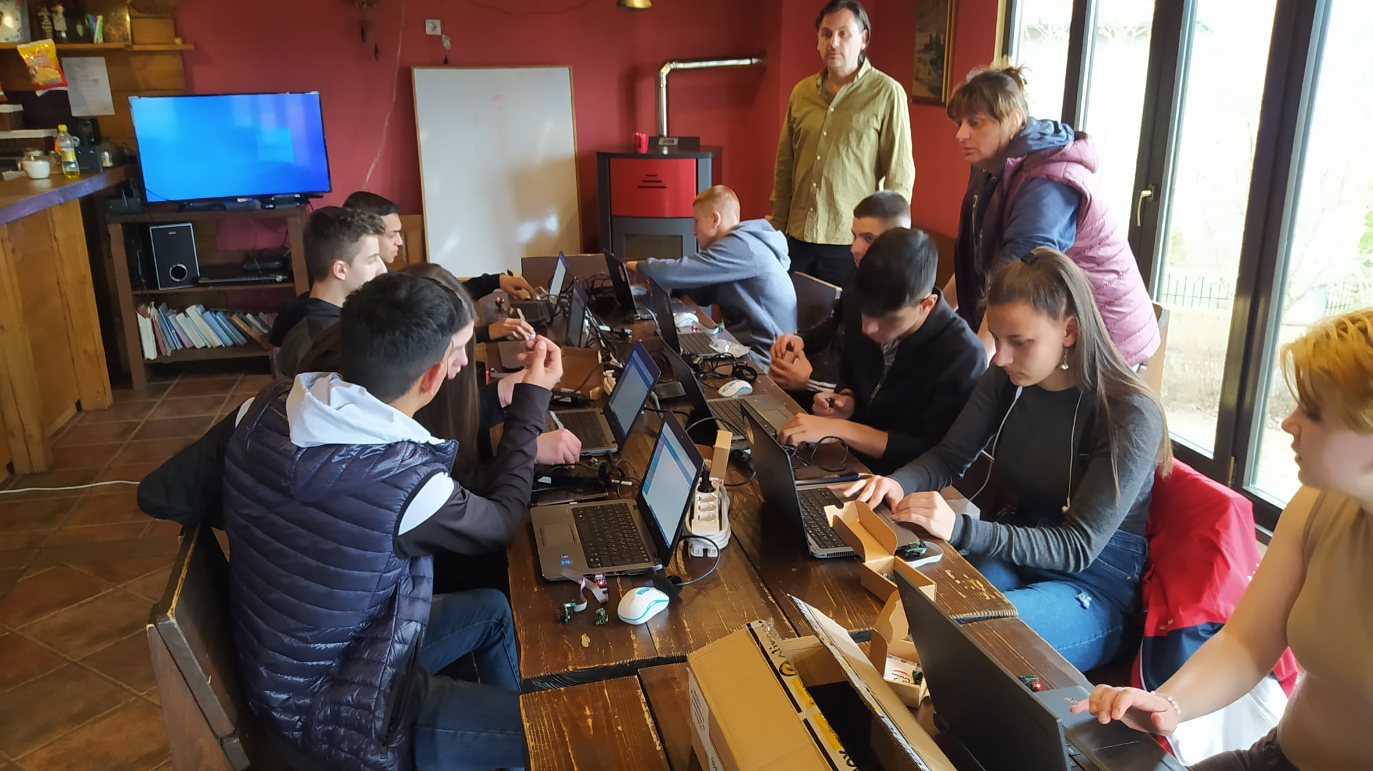
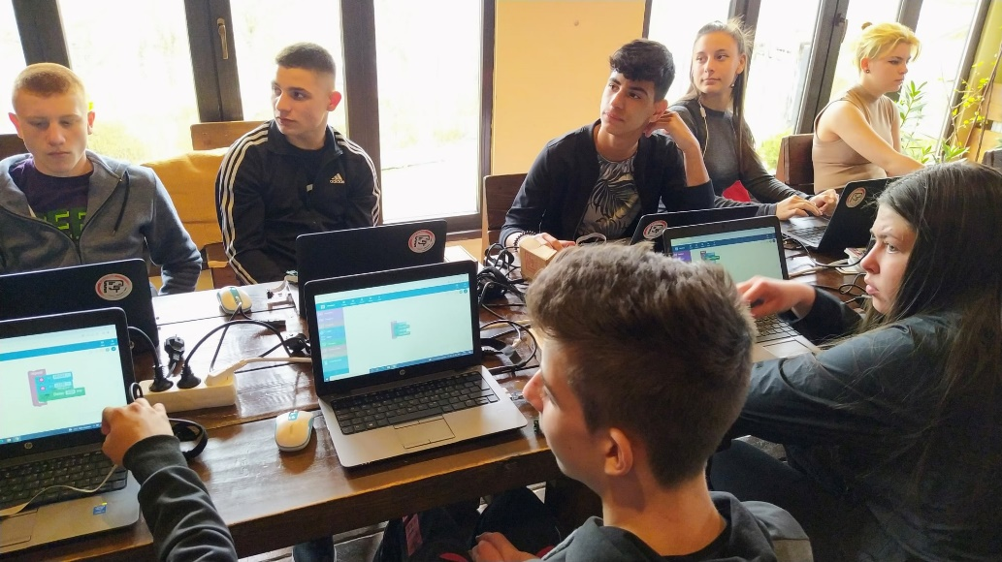
Ръководството на "Тинузавър" ООД организира Пролетна академия “STEM работилница“ за наши ученици от 9 и 11 кл.
Академията е организирана по НП" IT умения за бъдещето" за ученици от специалност Автоматизирани системи и Автоматизация на непрекъснати производства.
В Еленския балкан, село Мийковци, учениците съчетават приятните изживявания сред красотата на природата и ползотворните учебни занимания свързани със сглобяването и програмирането на платките "Тинузавър"

Slide 12


СУ „ Владимир Комаров” гр.Велико Търново
Младежко Техническо Творчество
2021/2022 гр. Горна Оряховица

Slide 13
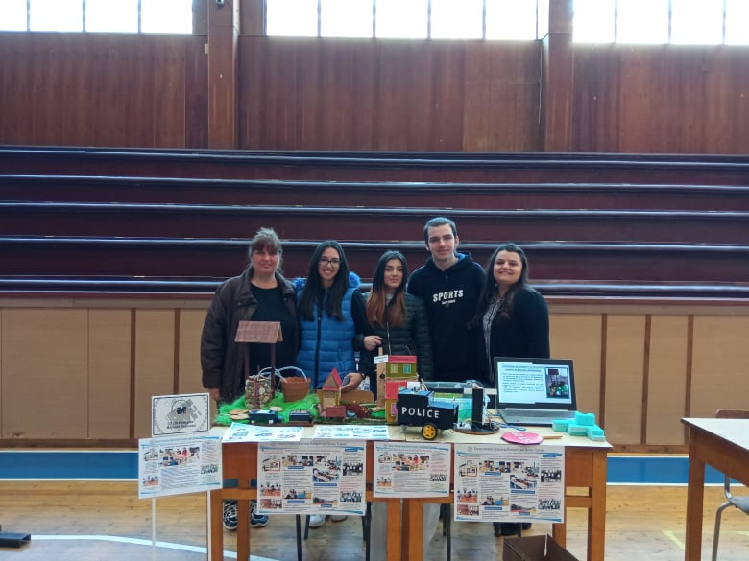
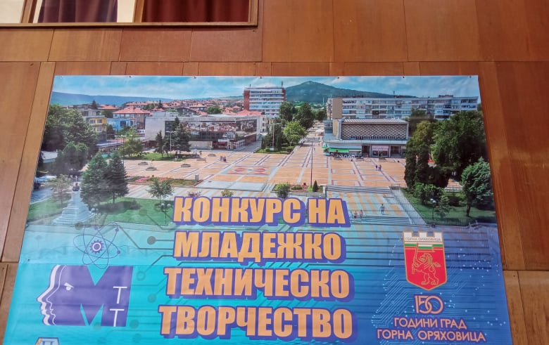
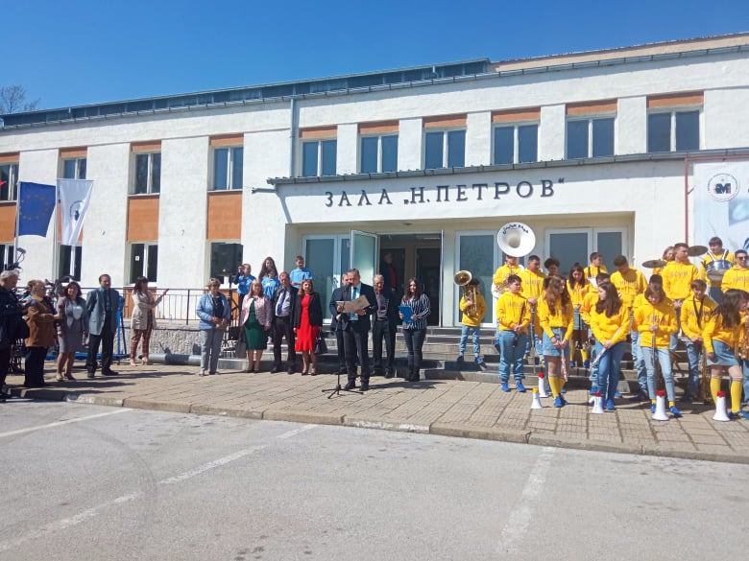
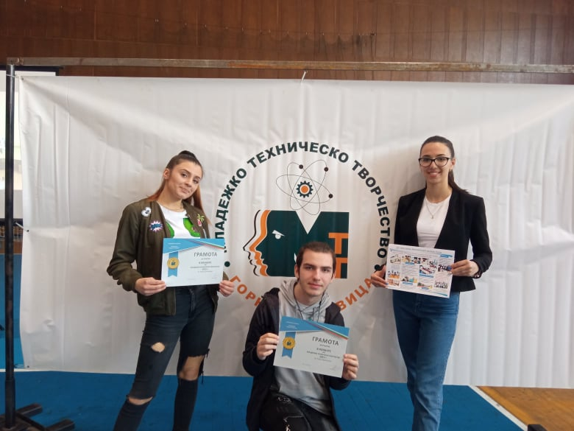
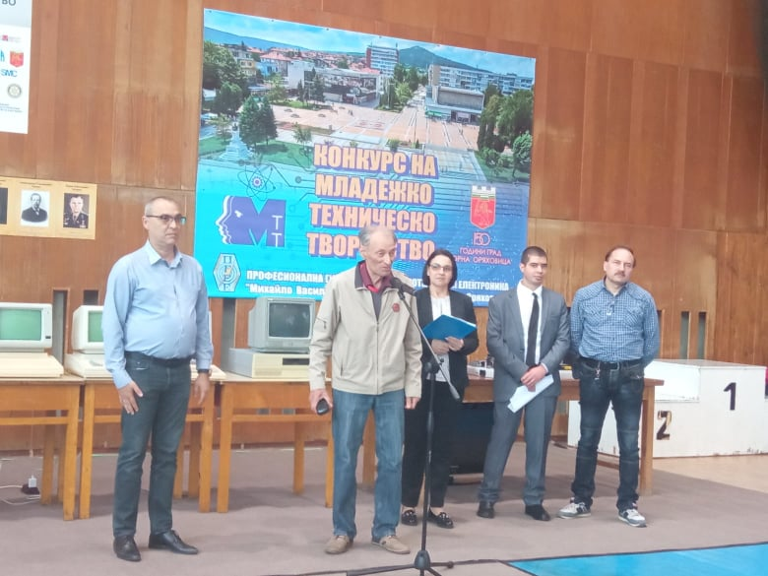
За първа година учениците от СУ “Владимир Комаров“, гр. Велико Търново взеха участие в конкурса – изложение Младежко Техническо Творчество, което се проведе на 14 и 15 април 2022 г., в гр. Горна Оряховица.

Slide 14
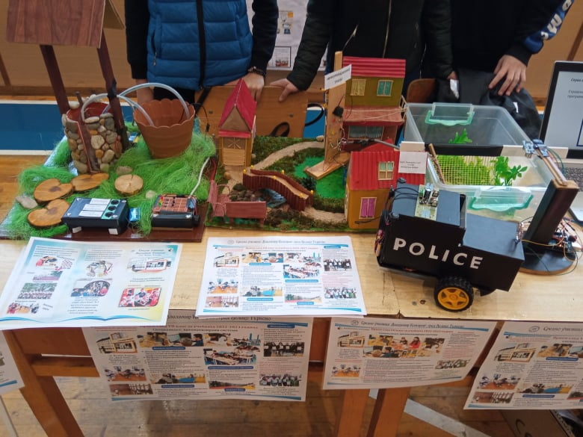
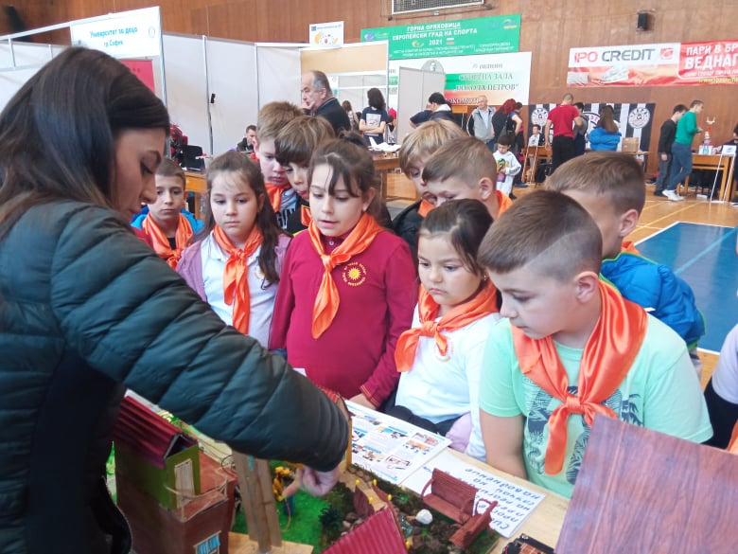
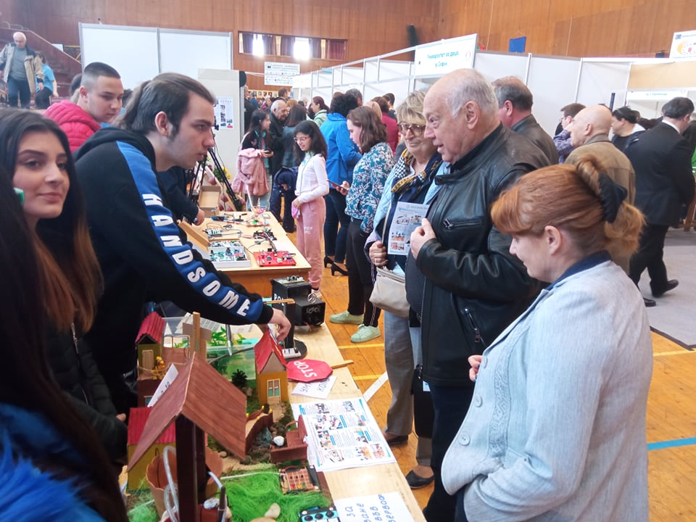
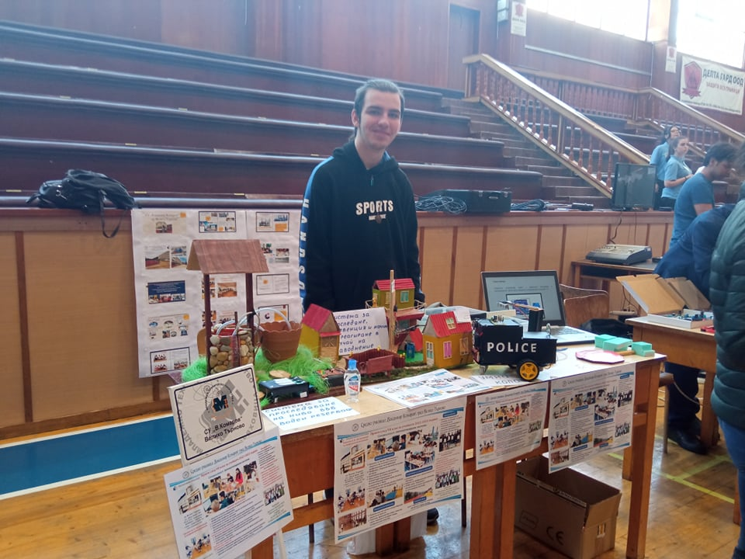
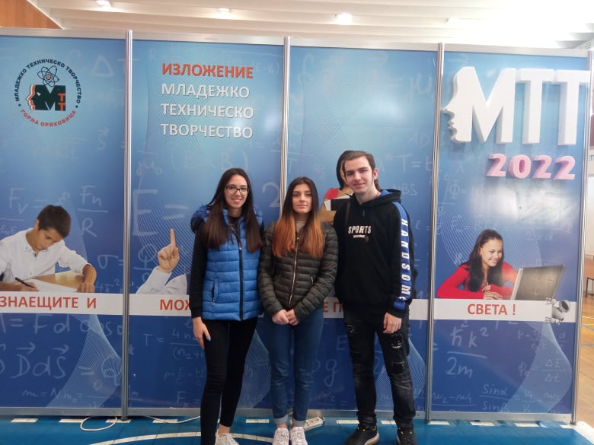
Учениците ни достойно се наредиха в редиците на професионални гимназии, университети и фирми от цялата страна.
Показаха идейност, креативност и огромно желание за създаване на още по-интересни и сложни проекти за следващите изложения.

Slide 15
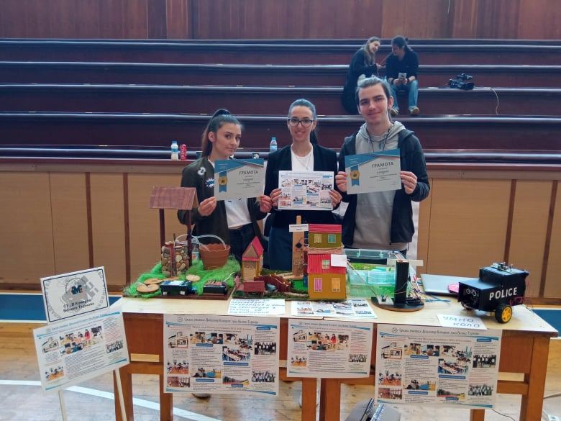
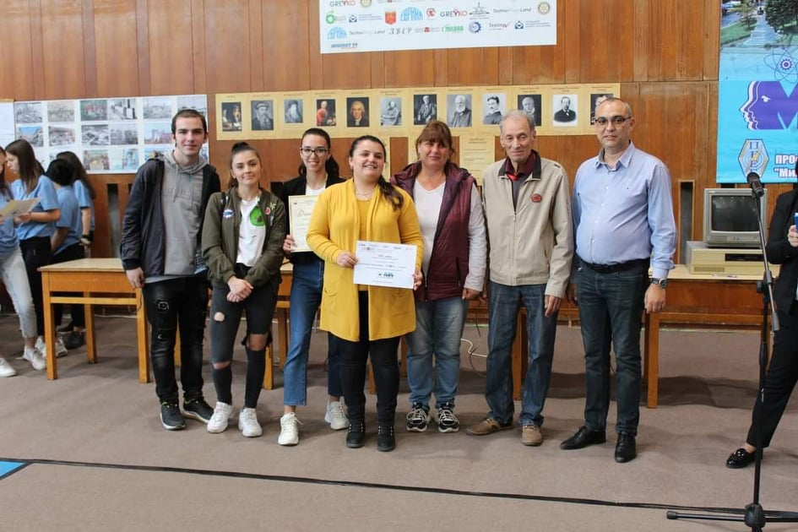
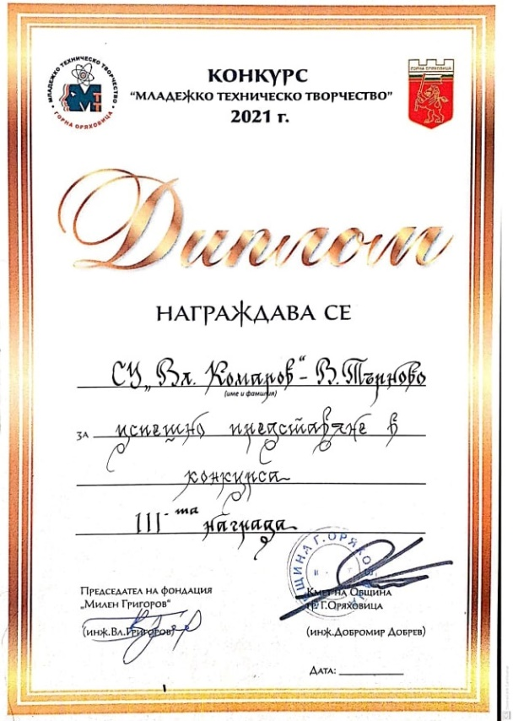

Резултатът от тяхното участие бе награден достойно – за успешното си представяне в националния конкурс „ Младежко техническо творчество“, те получиха III награда, ваучер за пазаруване на стойност 100 лева от магазини Елимекс в цялата страна, както и парично възнаграждение.

Slide 16
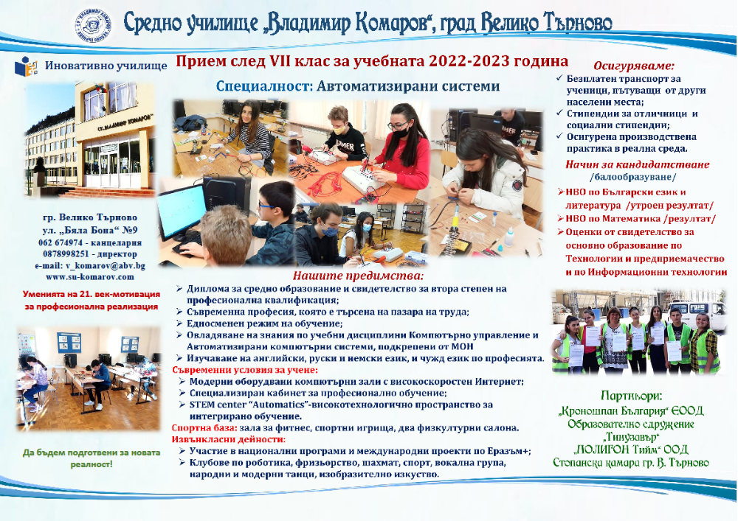

Slide 17
Линк към видеопредставяне на специалност "Автоматизирани системи„ , СУ “Владимир Комаров“, гр. Велико Търново
Линк към виртуална разходка в СУ "Владимир Комаров“
https://www.youtube.com/watch?v=NABWbJAPOM4&ab_channel=%D0%A1%D0%A3%D0%92%D0%BB%D0%B0%D0%B4%D0%B8%D0%BC%D0%B8%D1%80%D0%9A%D0%BE%D0%BC%D0%B0%D1%80%D0%BE%D0%B2
https://www.youtube.com/watch?v=3_rVvrAt7js&ab_channel=%D0%A1%D0%A3%D0%92%D0%BB%D0%B0%D0%B4%D0%B8%D0%BC%D0%B8%D1%80%D0%9A%D0%BE%D0%BC%D0%B0%D1%80%D0%BE%D0%B2
Натиснете върху линка
Натиснете върху линка

